Slide 1
UML para programadores Java
PREFACIO
CAPITULO I.- Vistazo general de UML para programadores JAVA

Slide 2
Introducción
UML permite crear modelos sobre cualquier proceso.
Sin embargo, ésta presentación es solo sobre UML 2.0 para programadores de Java. Es decir, solo se considera de UML lo que es necesario para los programadores.
Por lo tanto, se supone que ya saben POO

Slide 3
UML
Def. Lenguaje Unificado de Modelado es una notación gráfica para dibujar diagramas de conceptos de software.
Existen 3 niveles de diagramas en la concepción de un sistema de software:
Diagrama Conceptual (sobre el dominio del problema)
Diagrama de Especificación sobre el diseño del software
Diagramas de Implementación
Los diagramas de especificación y de implementación tienen una fuerte conexión con el código fuente
Solo se van a ver los últimos 2

Slide 4
Objetivos de los diagramas
Diagrama de Especificación ➔ transformación en código fuente
Diagrama de Implementación ➔ descripción de un código fuente existente
En ambos casos, crear un modelo donde se elimine la ambigüedad y se dé formalidad

Slide 5
Nivel Conceptual
Los diagramas conceptuales no están tan fuertemente ligados con el código fuente.
No sigue reglas semánticas estrictas y por lo tanto su resultado puede ser ambiguo y sujeto a interpretación.

Slide 6
Ejemplo – Nivel Conceptual
Con la frase “un perro es un animal”
Se ve que existen 2 entidades, perro y animal
La relación entre las entidades sería de generalización. “Un perro es un caso de animal”
El diagrama sería:
Animal
Perro

Slide 7
Ejemplo – Nivel Conceptual
Animal
El diagrama sugiere que el Perro es una clase de Animal, ó que el Perro es un caso especial de Animal
Sin embargo, se puede pensar que el perro, como especie biológica, pertenece al reino animal ( se presta a interpretaciones)
Perro

Slide 8
Nivel de Especificaciones
Public class Animal {}
Public class Perro extends Animal {}
Sin embargo, en el nivel de especificaciones este código tiene mas coherencia de manera que Animal y Perro están conectadas por una relación de herencia

Slide 9
El fallo para reconocer el nivel de un diagrama es la fuente de errores significativos de comunicación entre programadores y analistas
Un diagrama de nivel conceptual no define el código fuente, no debe de hacerlo.
Un diagrama de nivel de especificaciones describe la solución del problema no tiene porqué parecerse a un diagrama conceptual

Slide 10
Tipos de diagramas en UML
Diagramas estáticos.- Describen la estructura lógica invariable de los elementos software representando clases, objetos, estructuras de datos y las relaciones entre ellas.
Diagramas dinámicos.- Muestran como cambian las entidades software durante la ejecución, representando el flujo de ejecución.
Diagramas físicos.- Muestran la estructura física invariable como archivos fuente, bibliotecas, archivos binarios o de datos y sus relaciones.

Slide 11
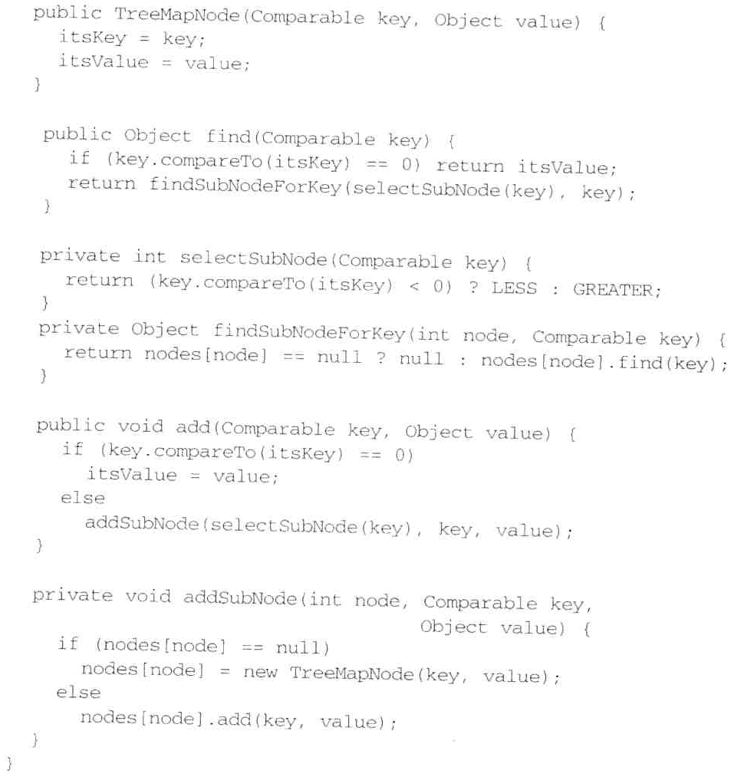
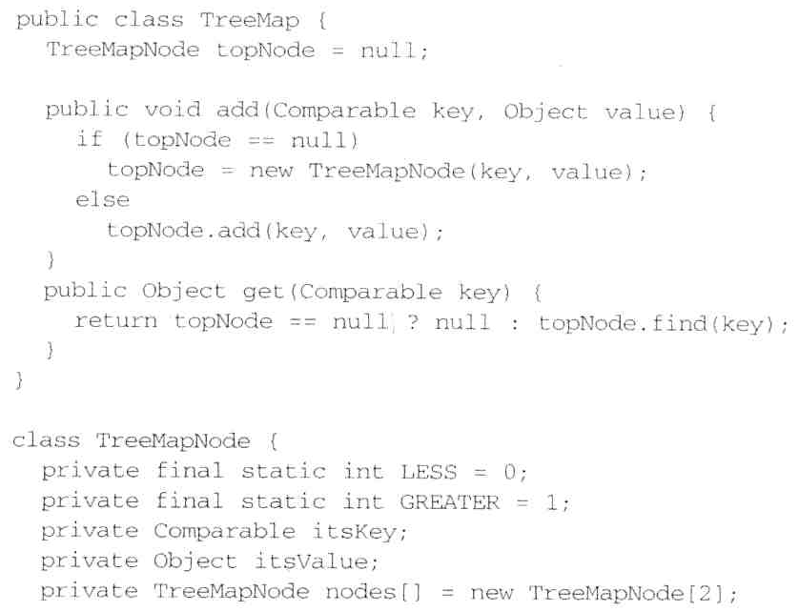
Considerar el siguiente código

Slide 12
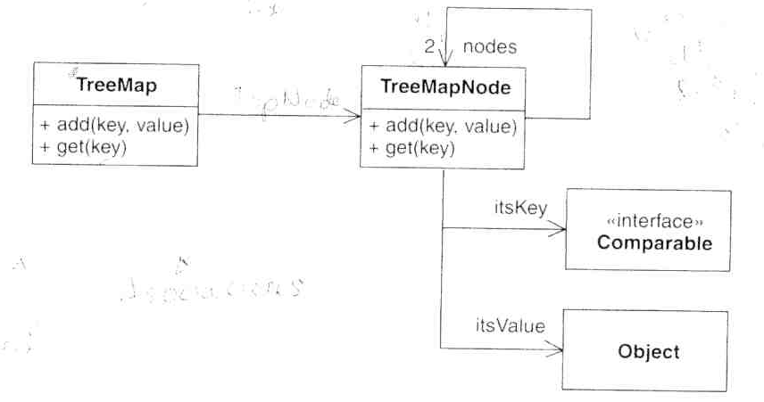
Diagrama de clases
Muestra las clases y las relaciones principales
Número de instancias
Clases
TopNode
Funciones y
variables
Asociaciones

Slide 13
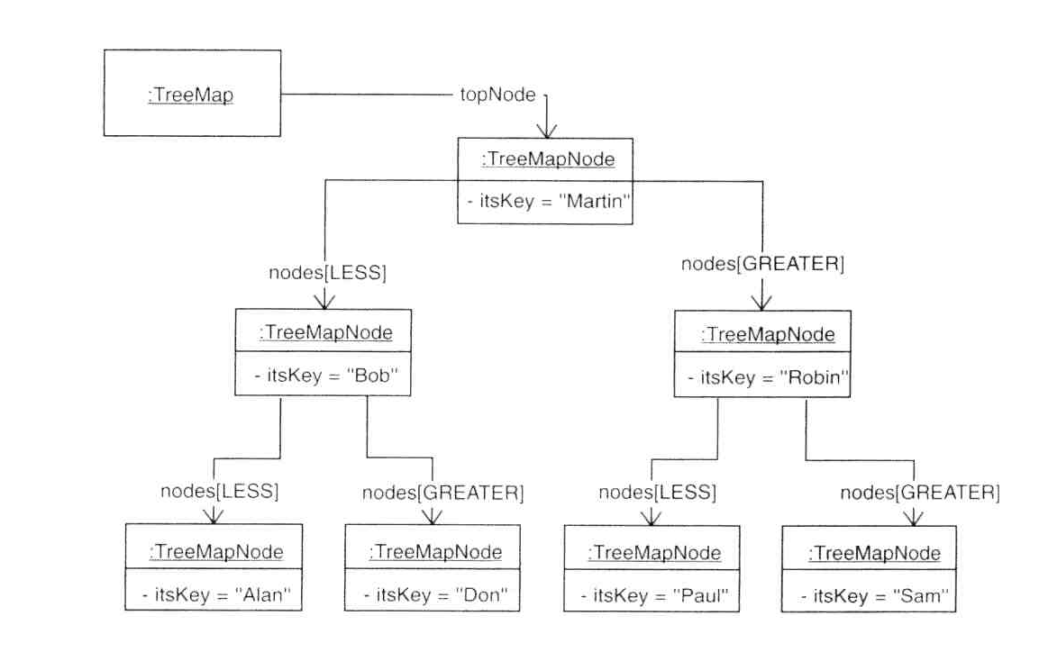
Diagrama de Objetos
Muestra los objetos y sus relaciones en un momento particular de ejecución del sistema
Clase a la que pertenece el objeto
Enlaces
Objetos
Nodos del arreglo

Slide 14
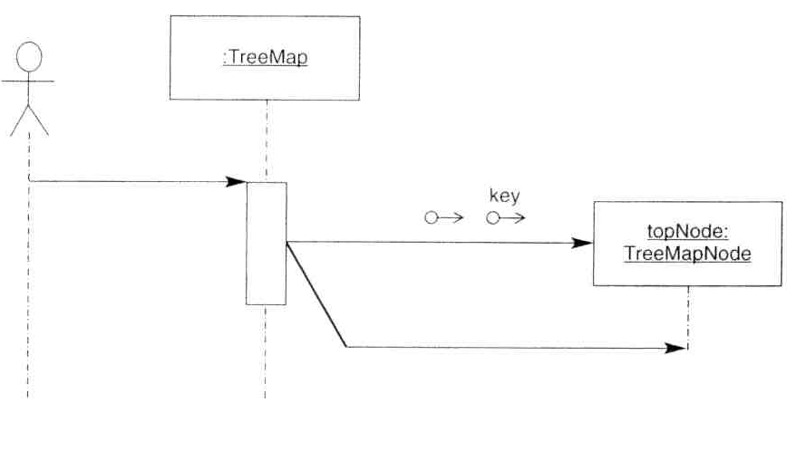
Diagrama de secuencias
Describe cómo está implementado el método TreeMap.add
Líneas de vida

Slide 15
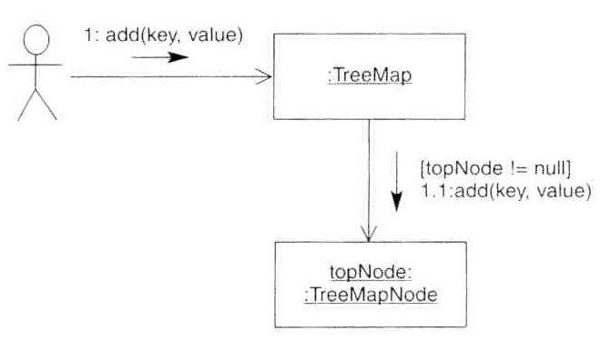
Diagrama de colaboración
Los diagramas de colaboración clarifican las relaciones entre los objetos
El actor invoca el método add en un objeto Treemap. Si topNode ==null, entonces TreeMap responde creando un nuevo TreeMapNode asignándolo a topNode. De lo Contrario TreeMap envía el mensaje add al topNode

Slide 16
Los diagramas de colaboración contienen la misma información que los diagramas de secuencias.
Los diagramas de secuencias clarifican el orden de los mensajes.
Los diagramas de colaboración clarifican las relaciones entre los objetos

Slide 17
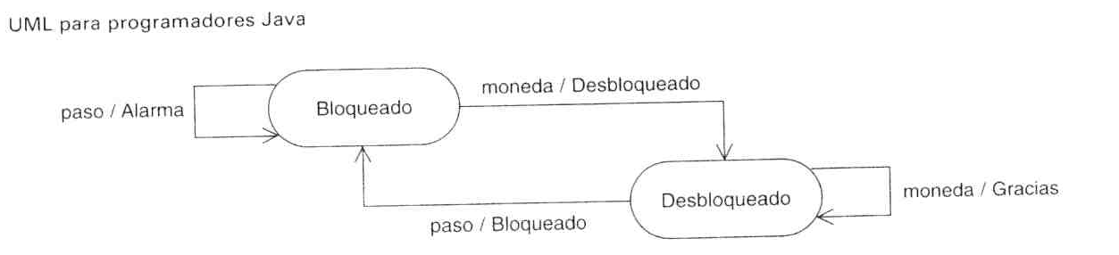
Diagramas de estado
Muestra los estados de una máquina similar a un Autómata Finito
Máquina de estado para un torno del metro. Hay dos estados, bloqueado y desbloqueado. Se pueden enviar dos eventos a la máquina. El evento moneda ( que significa que el usuario a dejado caer una moneda en el torno ) y paso ( que significa que el usuario a pasado a través del torno
Estado o acción
Transiciones

Slide 18
